Slide 1
2020 Spring-Object-oriented Programming
指定題：團體旅遊預訂系統
第五組
B07505013 蕭博瀚
B07505014 安彥百
B07505028 許哲維
B07505032 張博皓
B05303098 高睿

Slide 2
Outline
環境設定.............................................................................................1
系統功能…..
查詢可報名行程
行程預訂
退訂與修改
查詢訂單
Java Swing GUI
SQLite 使用
Android APP

Slide 3
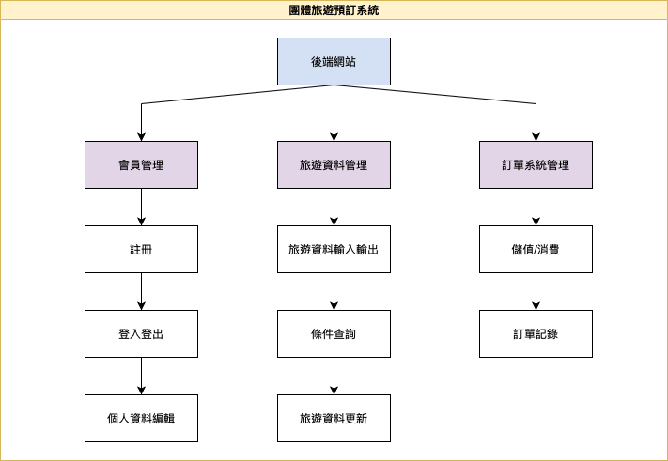
環境設定
開發環境：Java + Swing + SQLite
@ IntelliJ IDEA
使用情境：Laptop, Android APP

Slide 4
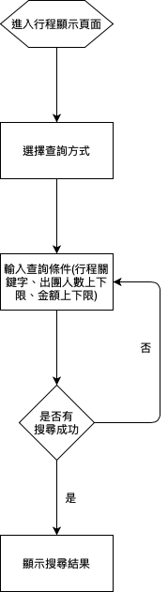
系統功能-查詢可報名的行程
選擇查詢方式
輸入查詢條件(行程關鍵字、出團人數上下限、金額上下限)
顯示查詢結果

Slide 5
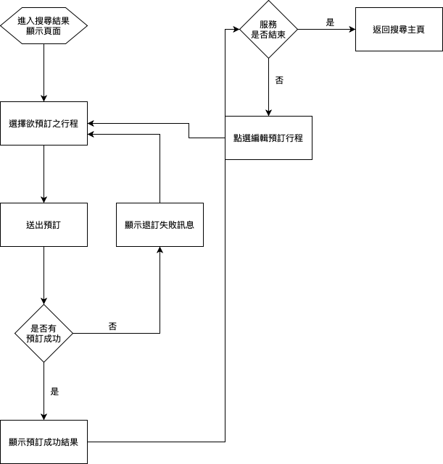
系統功能-行程預定與修改
選擇欲預訂之行程
送出預訂
判斷是否預訂成功
顯示預訂結果
編輯預訂紀錄

Slide 6
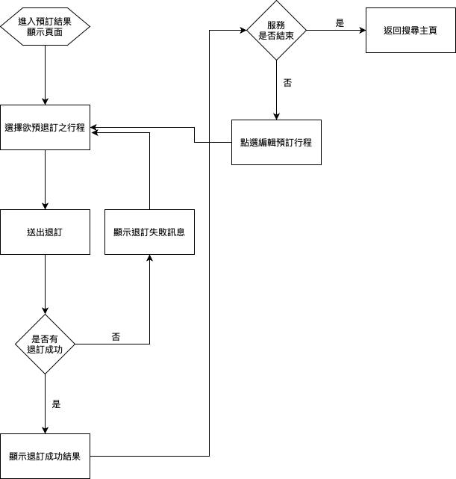
系統功能-退訂與修改
選擇欲退訂之行程
送出退訂
判斷是否退訂成功
顯示退訂結果
編輯退訂紀錄

Slide 7
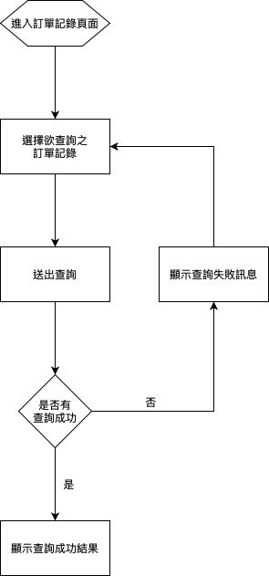
系統功能-查詢訂單
選擇欲查詢之訂單記錄
送出查詢
判斷是否查詢成功
顯示查詢結果

Slide 8
GUI 設計 – Java Swing
使用Java by Swing套件….

Slide 9
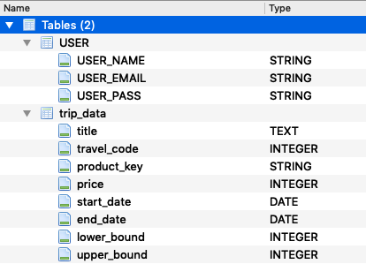
資料庫 - SQLite
將資料存於SQLite資料庫
使用Java將SQL Query送到SQLite中
分別執行提取資料/輸入資料的功能

Slide 10
應用程式化 – Android APP
…

Slide 11
Thank You

